Slide 1
Fashion Trend Intelligence
Ringot Christophe

Slide 2
Présentation du projet
- Contexte : ModeTrends est une agence de marketing dans le secteur de la mode, active dans plus de 30 pays. Pour répondre à la croissance du marketing d’influence, elle lance le projet « Fashion Trend Intelligence ».
- Objectif : Offrir aux marques des informations en temps réel sur les tendances émergentes dans les publications d’influenceurs.
- Mon rôle : Je travaille sur la fonctionnalité de segmentation vestimentaire, qui vise à détecter automatiquement chaque pièce de vêtement présente sur une image.

Slide 3
Fonctionnement de Segformer
Modèle utilisé : SegFormer B3
1, Réception d’une image au format RGB
2, Appel à l’API Hugging Face
3, Récupération d’un masque de segmentation (format base64)
4, Attribution des classes vestimentaires via un dictionnaire de mappage

Slide 4
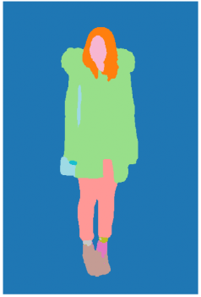
Résultat

Slide 5
Performances du modèle sur les 50 images
Résultats du modèle :
- IoU moyenne : 0,6504
- Catégorie la plus performante : T-shirt
- Catégorie la plus difficile : Chaussures et accessoires
Le modèle est performant sur les vêtements bien définis, mais rencontre des difficultés sur les petits éléments. Des confusions apparaissent entre les côtés gauche et droit.

Slide 6
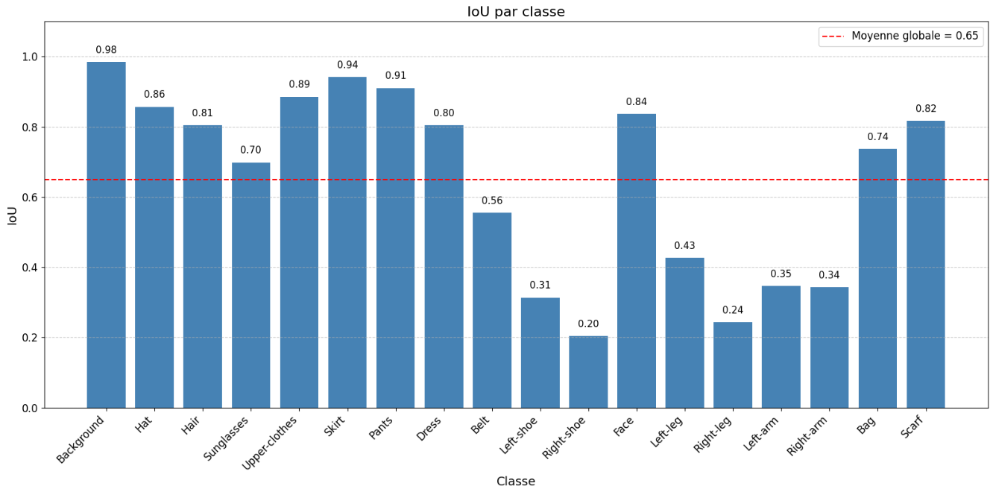

Slide 7
Proposition d’une méthode de validation du modèle
Calcul des métriques : IoU par classe
Visualisation des masques superposés pour vérification visuelle
Validation avec des volumes d’images plus grands

Slide 8
Passage à l’échelle et coût d’utilisation
Chiffrez notamment ici le coût pour 30 jours d’utilisation et 500 000 images.
Temps moyen par image : 2,02 secondes
Coût estimé : 0,033 € par heure d’utilisation en fonction du CPU et de la mémoire utilisée
Projection :
Temps total : 280 heures d’utilisation
Coût estimé : 9,24 €

Slide 9
Analyse de la conformité réglementaire (slide optionnelle)
Optionnel : analyser la conformité avec le RGPD et le respect de l’IA act.

Slide 10
Bilan du projet réalisé
Les défis techniques rencontrés :
Temps de réponse de l’API.
Traîtement des petits éléments et détection des partie gauche/droite.
Vos idées pour améliorer le système :
- Fine-tuning de modèle
Augmentation des données pour les petites classes (chaussures, saces)
Compresser les images avant l’envoie API
Les applications potentielles pour les clients de ModeTrend :
Dashboard de suivi des tendances
Alertes sur émergence de nouvelles modes

